Slide 1
Het gebed
Gods genade

Slide 2

Opening
Zingen
Psalm 123 vers 1
Bidden
Bijbellezen
Johannes 6: 25-40
Notes:
Bij de Psalm kan een keuze worden gemaakt.

Slide 3

Bijbelstudie
Bespreek de vragen bij het Bijbelgedeelte op bladzijde 77.

Slide 4
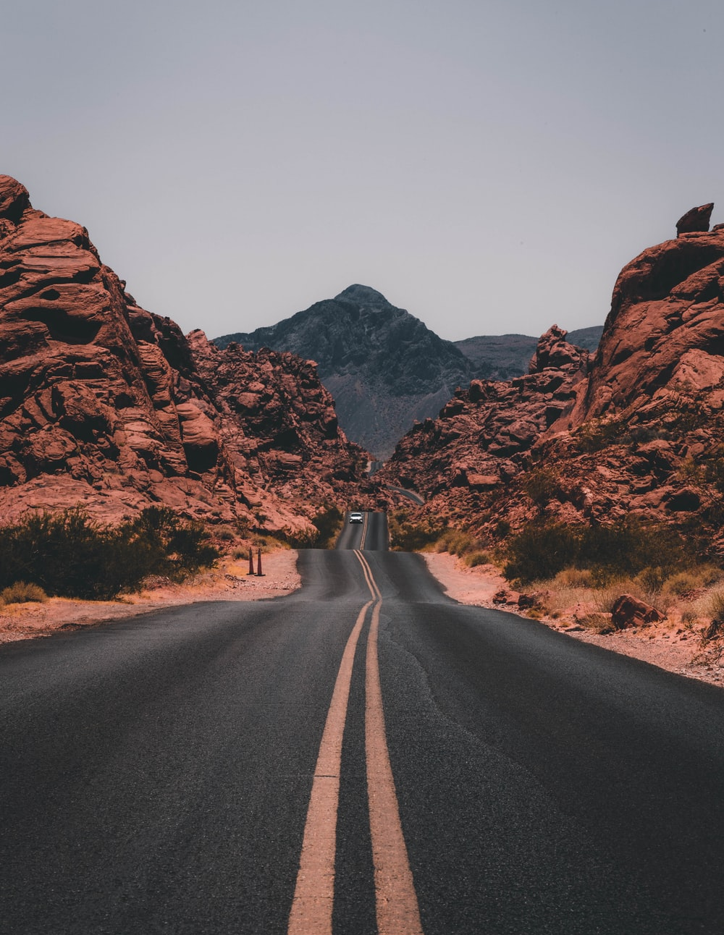
Binnenkomer
Bespreek de binnenkomer op bladzijde 71.
Notes:
Laat een catechisant de binnenkomer op pagina 5 voorlezen.

Slide 5
Doelen
Ik weet dat God voor zowel het lichaam als voor de ziel zorgt.
Ik besef dat ieder mens van genade moet leven en dat God graag genade betoont.
Ik kan vrijmoedig bidden om Gods zorg voor lichaam en ziel.

Slide 6
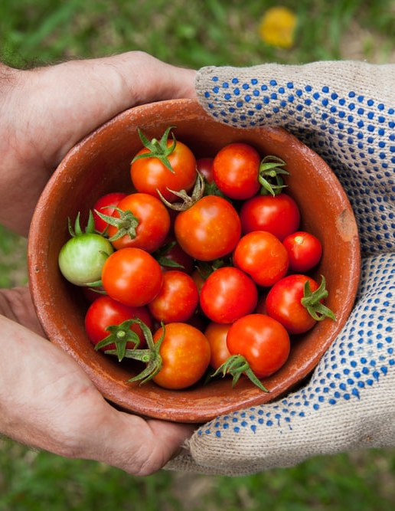
God geeft
Lees het stukje op bladzijde 78.
[vraag]
Notes:
Afbeelding: Keizer Constantein en de bisschoppen van het Concilie van Nicea

Slide 7
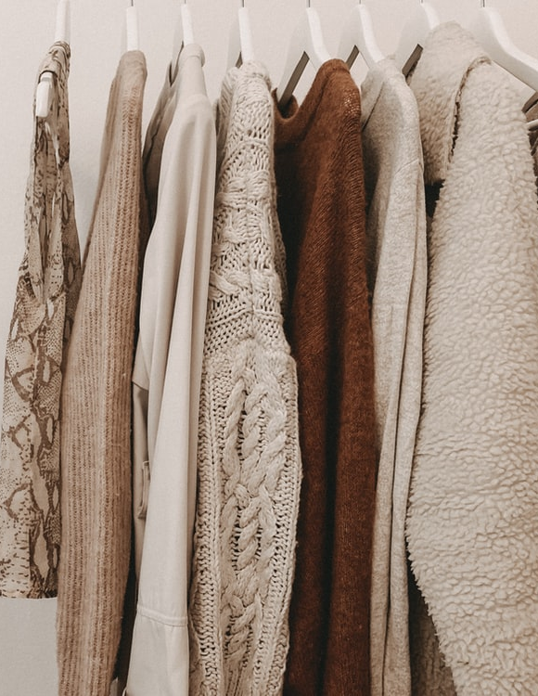
Dagelijks brood
Lees het stukje op bladzijde 78.
[vraag]
Notes:
Afbeelding: Keizer Constantein en de bisschoppen van het Concilie van Nicea

Slide 8
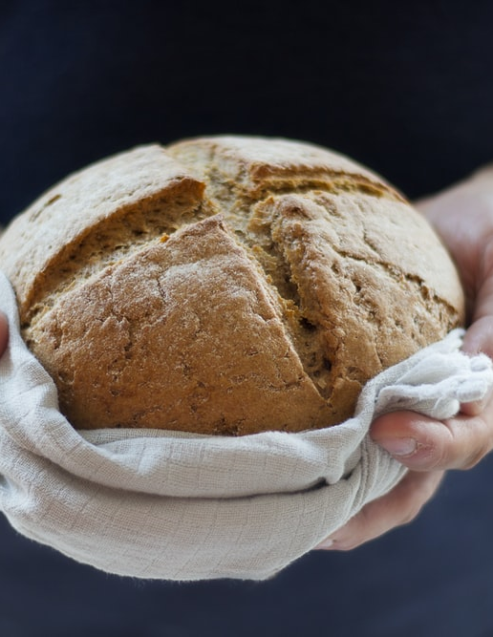
Brood des levens
Lees het stukje op bladzijde 78 en 79.
[vraag]
Notes:
Afbeelding: Keizer Constantein en de bisschoppen van het Concilie van Nicea

Slide 9
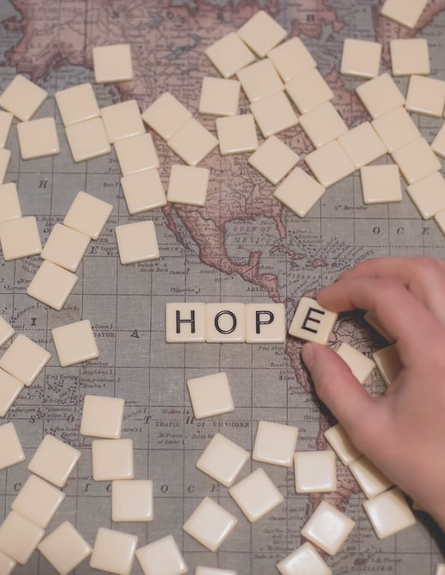
Genade
Lees het stukje op bladzijde 79.
[vraag]
Notes:
Afbeelding: Keizer Constantein en de bisschoppen van het Concilie van Nicea

Slide 10
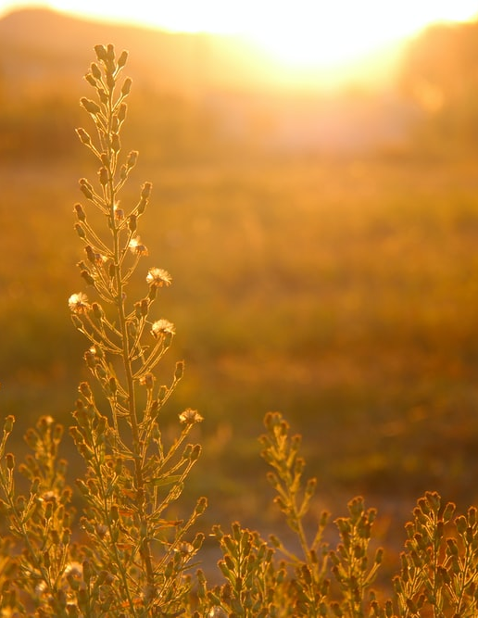
Elke dag
Lees het stukje op bladzijde 79.
[vraag]
Notes:
Afbeelding: Keizer Constantein en de bisschoppen van het Concilie van Nicea

Slide 11
Verwerkingsvragen
Bespreek de verwerkingsvragen op bladzijde 80.

Slide 12
Samenvatting
God is de enige Oorsprong van al het goede.
God geeft alles wat je nodig hebt voor het leven van je lichaam.
God geeft alles wat je nodig hebt voor het leven van je ziel.
God geeft alles uit genade, zelf heb je niets verdiend.
Je hebt elke dag Gods genade nodig, voor lichaam én ziel.

Slide 13

Huiswerk volgende keer

Slide 14

Binnenkomer
Wat heb jij vandaag van de Heere gekregen?
Schoenen, tandpasta, …
Welke geestelijke dingen heb jij van de Heere gekregen?
Notes:
Laat een catechisant de binnenkomer op pagina 5 voorlezen.

Slide 15

Binnenkomer
God geeft heel veel. Teken het belangrijkste wat Hij jou geeft.
Notes:
Laat een catechisant de binnenkomer op pagina 5 voorlezen.

